Slide 1
Ośrodek Rehabilitacyjno – Edukacyjno – Wychowawczy w Juszczynie
Opracowała: Katarzyna Broda
Zdjęcia: ze zbioru własnego

Slide 2
Świąteczna paczka dla podopiecznych ośrodka rehabilitacyjnego w Juszczynie to kolejna inicjatywa naszych wolontariuszy.
Dzięki wielkiemu sercu uczniów klas: 1KU, 1EK, 1LR, 1FT, 1HO, 2HO, 2IN, 2GB, 2KU, 2KC, 2LR, 3GB, 3SK, 3KC, 3HO, 3EK i 4HO wolontariusze przygotowali świąteczne paczki dla dzieci z ośrodka.
Przekazanie prezentów odbyło się 13 grudnia w obecności Pani Dyrektor Anety Drobny, Pani Wicedyrektor Łucji Mikołajek – Pater , Pani Lucyny Pacygi oraz uczniów z klas: 1KU i 2HO.
Na jednym ze zdjęć jest ukazana praca jednego z podopiecznych tego ośrodka.

Slide 3
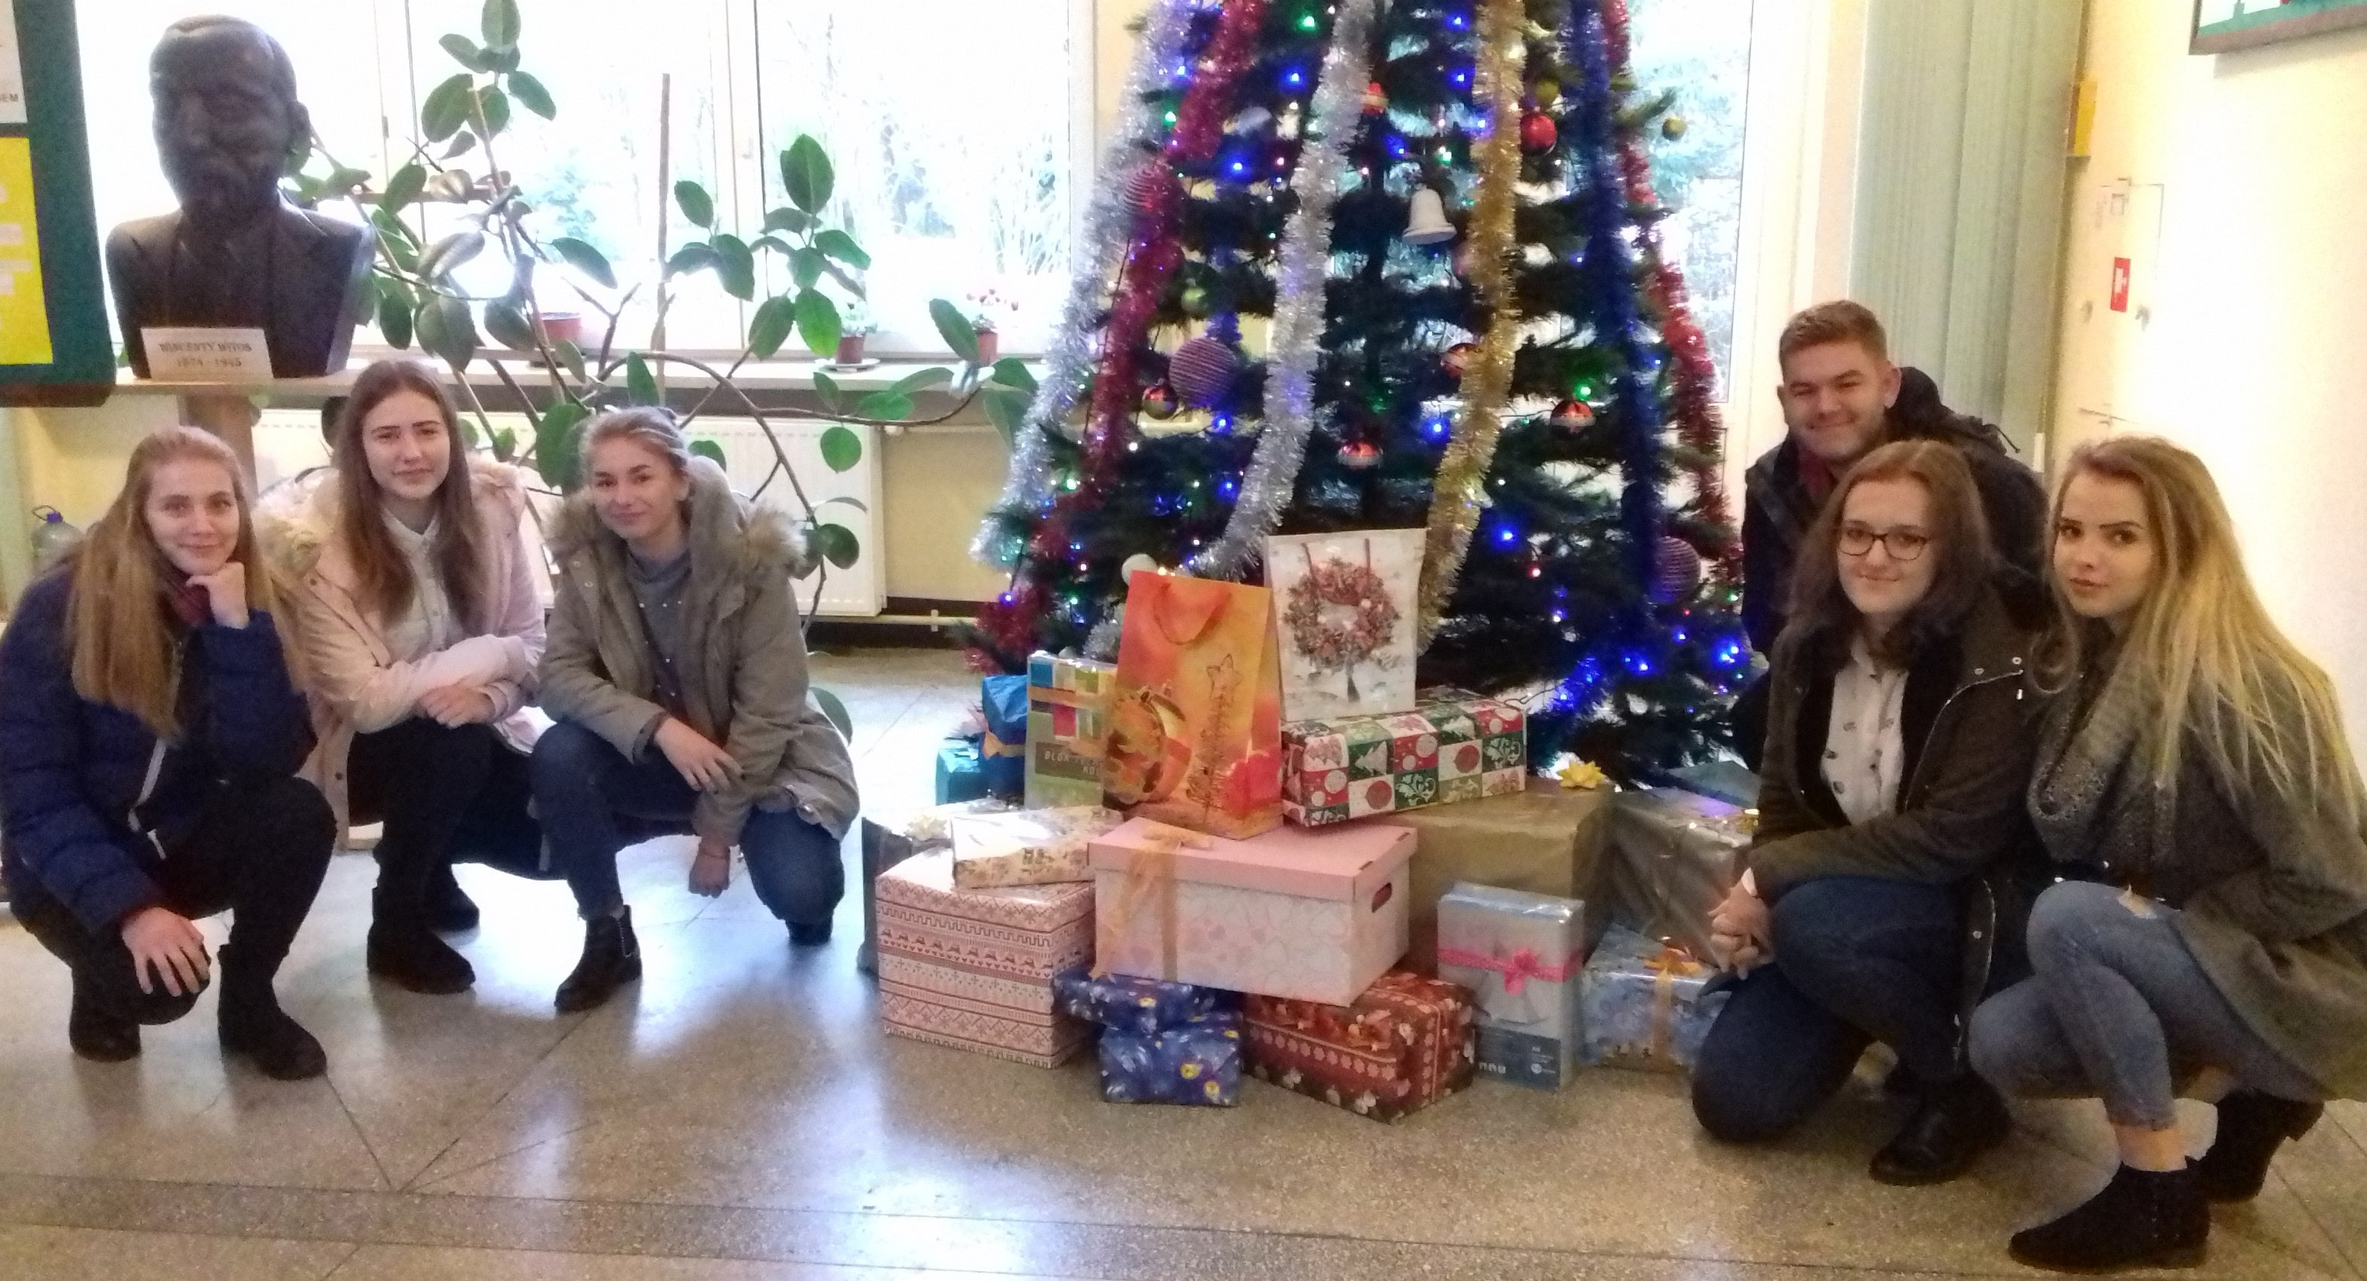

Slide 4
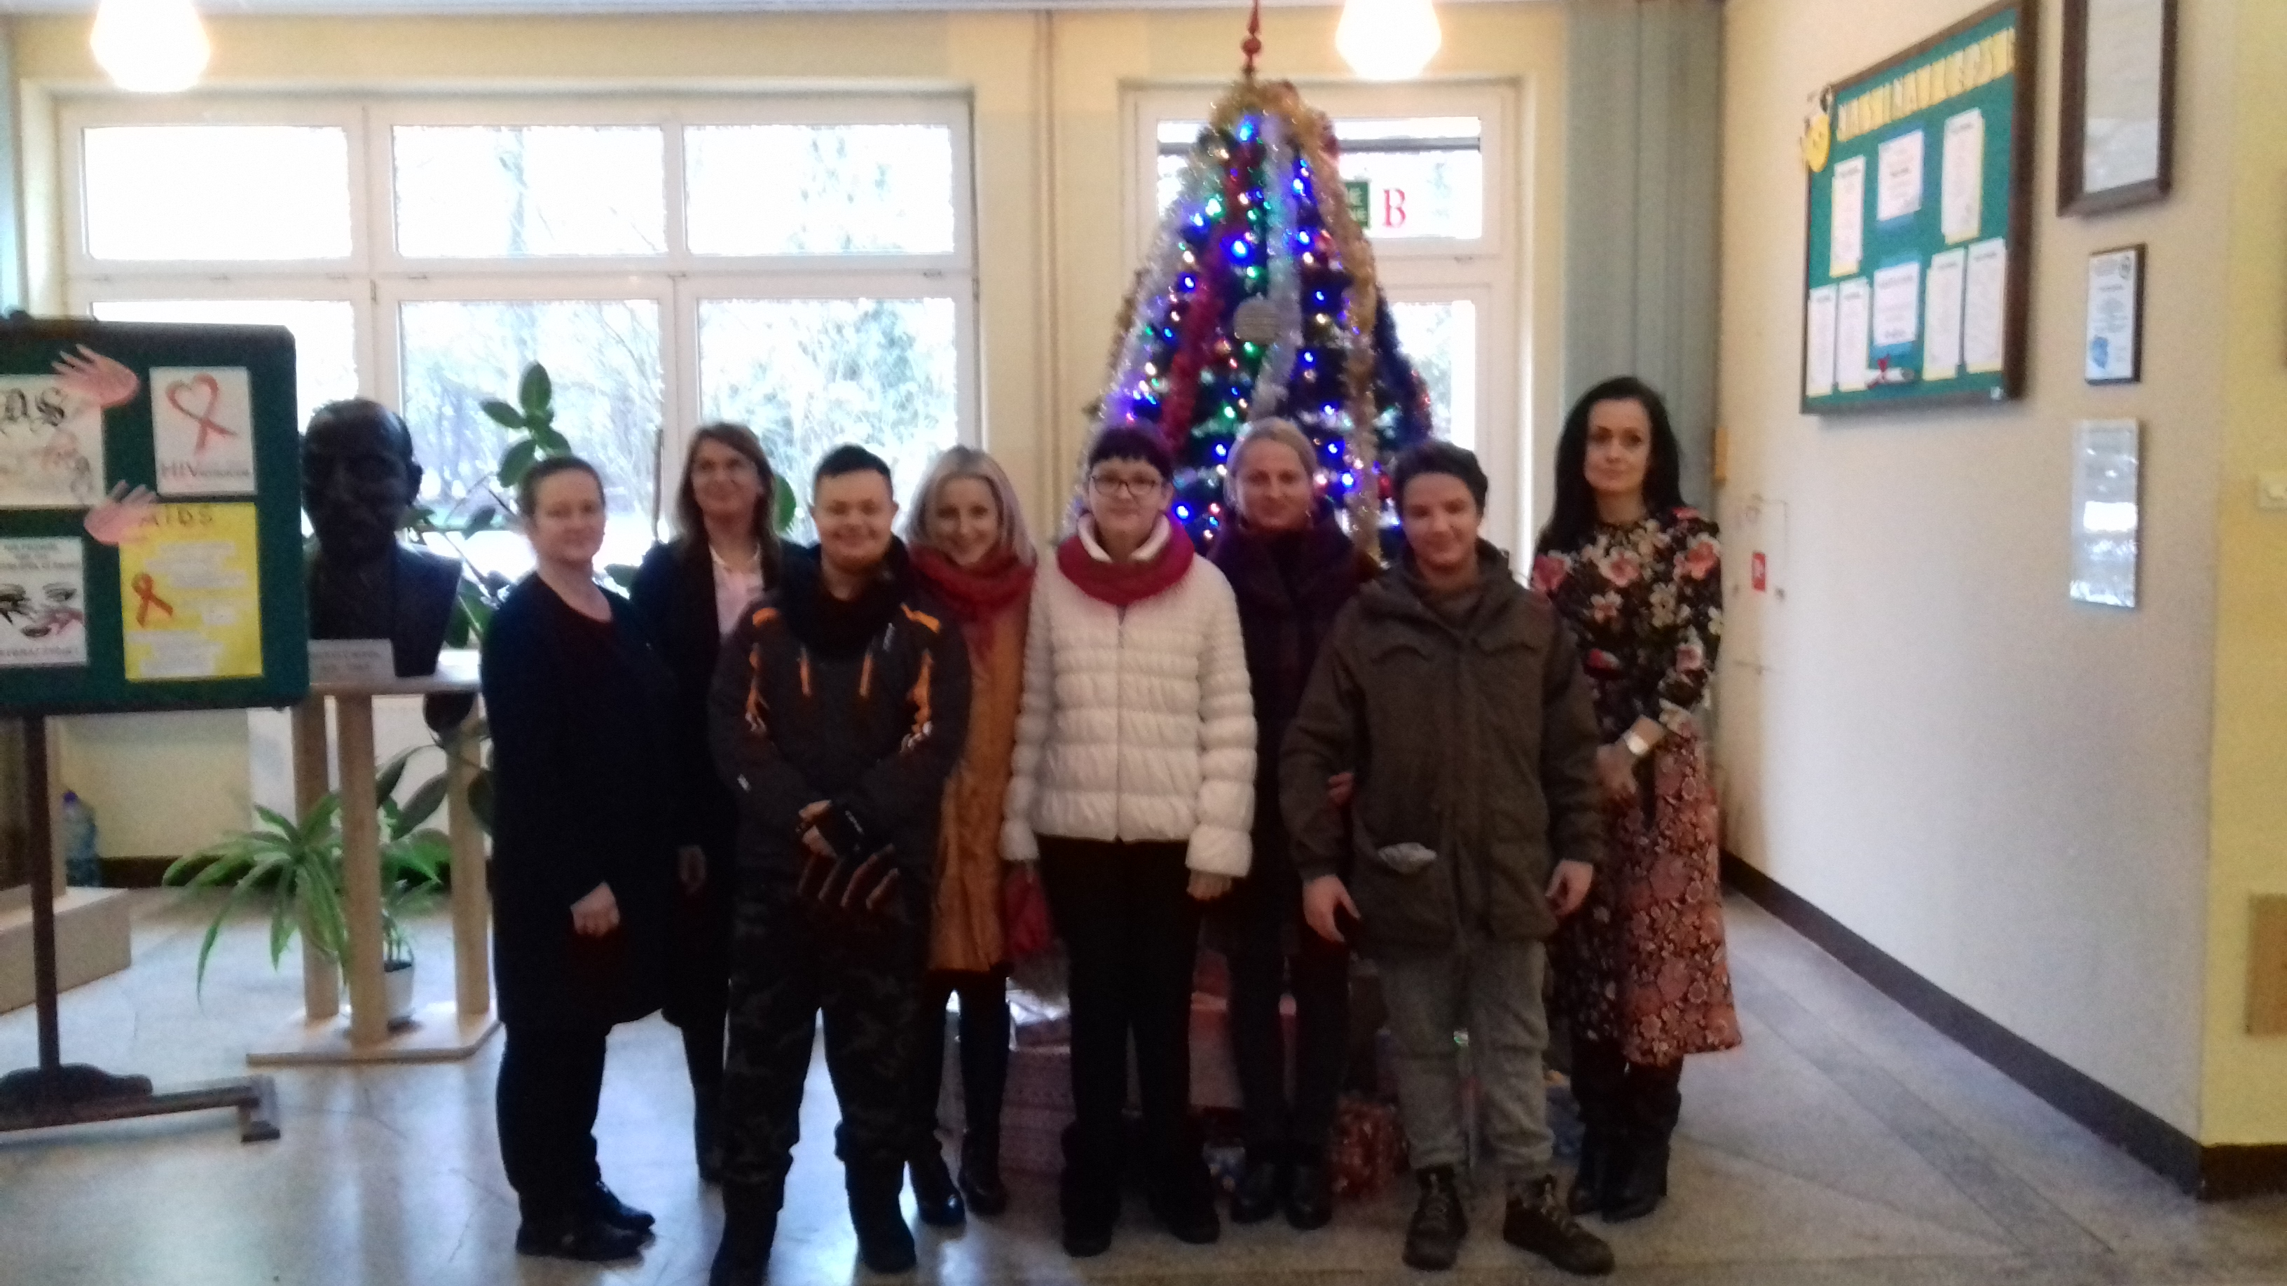

Slide 5
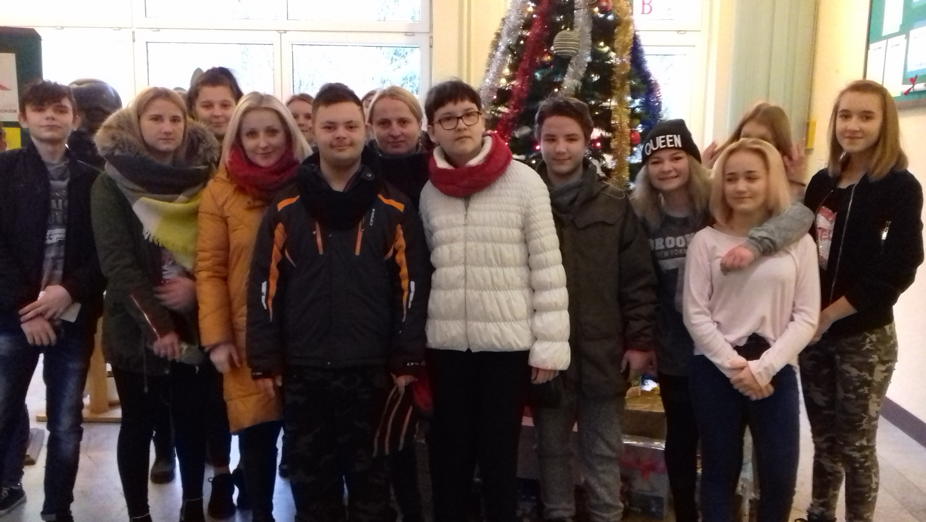

Slide 6
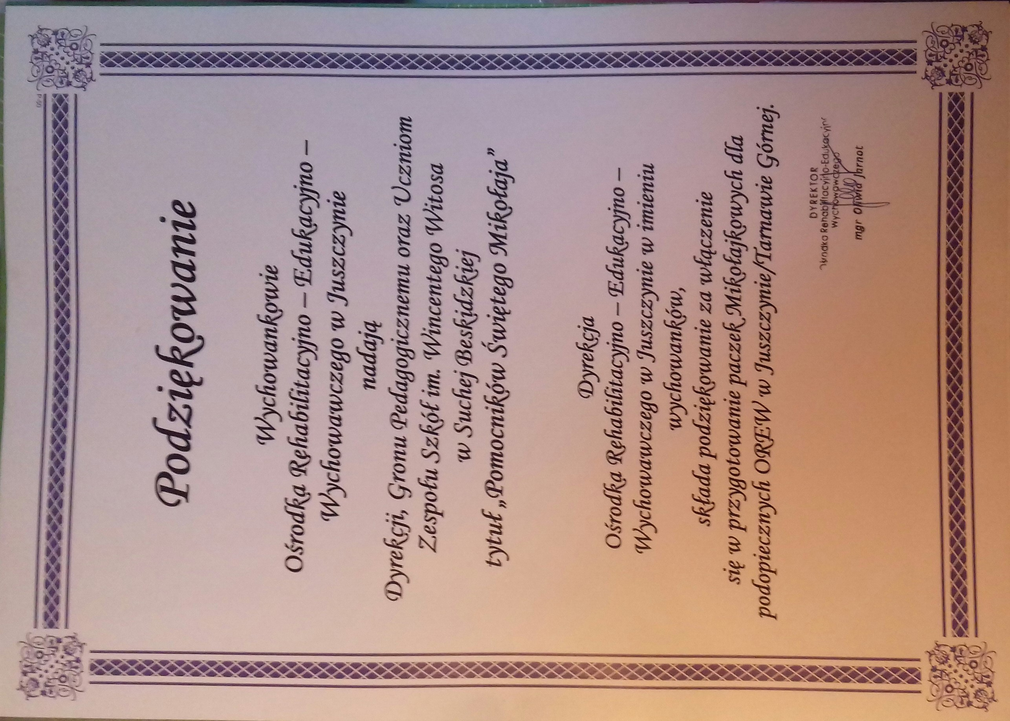

Slide 7
